Slide 1
Tập
làm
văn
Điền vào giấy tờ
in sẵn

Slide 2
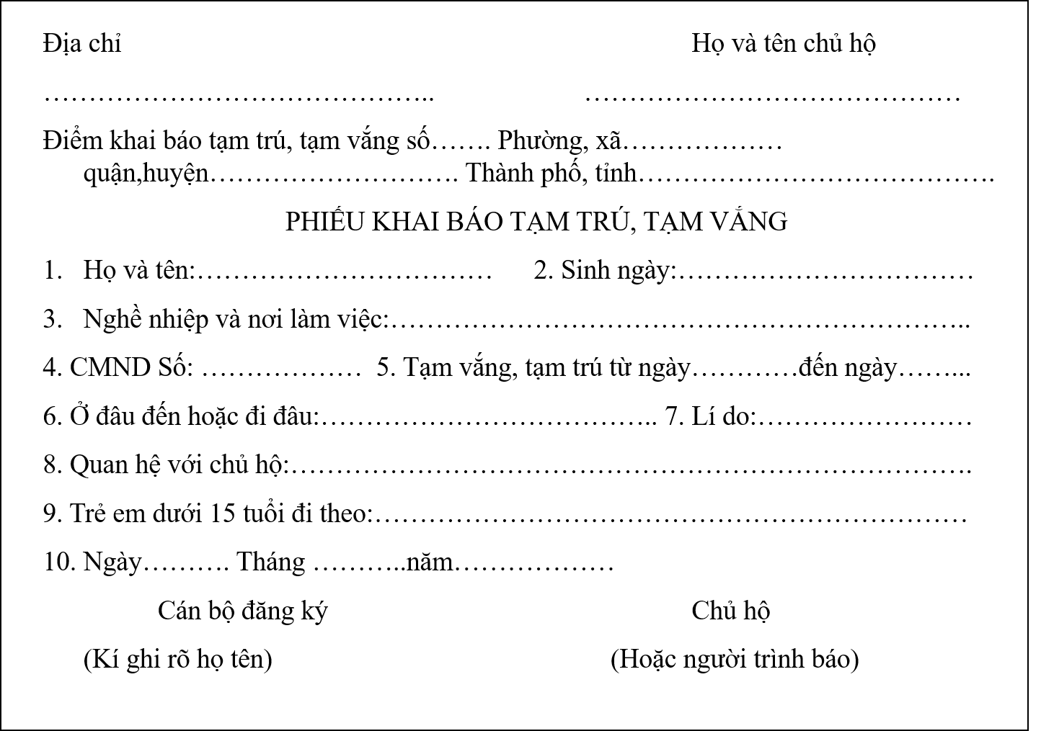
BÀI TẬP 1:
Em cùng mẹ đến chơi nhà họ hàng ở tỉnh khác và ở lại đó vài ngày. Mẹ em bảo: “Con hãy giúp mẹ điền vào phiếu khai báo tạm trú”. Em hãy là giúp mẹ theo mẫu dưới đây:

Slide 3
Địa chỉ Họ và tên chủ hộ
…………………………………….. ……………………………………
Điểm khai báo tạm trú, tạm vắng số……. Phường, xã……………… quận,huyện……………………….
Thành phố, tỉnh………………………………….
PHIẾU KHAI BÁO TẠM TRÚ, TẠM VẮNG
Họ và tên:…………………………… 2. Sinh ngày:……………………………
Nghề nhiệp và nơi làm việc:………………………………………………………..
4. CMND Số: ……………… 5. Tạm vắng, tạm trú từ ngày…………đến ngày……...
6. Ở đâu đến hoặc đi đâu:……………………………….. 7. Lí do:……………………
8. Quan hệ với chủ hộ:………………………………………………………………….
9. Trẻ em dưới 15 tuổi đi theo:…………………………………………………………
10. Ngày………. Tháng ………..năm………………
Cán bộ đăng ký Chủ hộ
(Kí ghi rõ họ tên) (Hoặc người trình báo)
xã Bình Châu, huyện Bình Sơn, tỉnh Quảng Ngãi
Võ Văn A
2
Bình Châu
Bình Sơn
Quảng Ngãi
Võ Văn A
12/8/1973
Thị trường, , xã Bình Châu, huyện Bình Sơn
123456789
22/4/2022
25/4/2022
Quận 7, Thành phố HCM
thăm người thân
Chị gái
Võ Anh B
27
3
2022

Slide 4
BÀI TẬP 2:
Điền xong, em đưa cho mẹ.
Mẹ hỏi: “Con có biết tại sao phải khai báo tạm trú, tạm vắng không?”
Em trả lời mẹ thế nào?

Slide 5


Slide 6
TRẢ LỜI:
Phải khai báo tam trú, tạm vắng để chính quyền địa phương quản lí được những người đang có mặt hoặc vắng mặt tại nơi ở những người ở nơi khác mới đến. Khi có việc xảy ra, các cơ quan Nhà nước có căn cứ để điều tra xem xét.

Slide 7
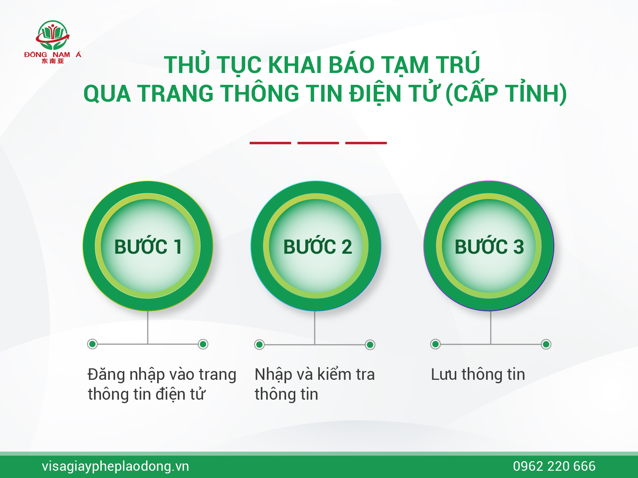

Slide 8
Dặn dò
Hoàn thành bài 1, 2
Chuẩn bị bài tiếp theo

Slide 9
CHÚC CÁC EM
HỌC TỐT

